Slide 1
Презентация телеграмм бота ‘’KinoMan’’
Авторы: Бугрин Имир, Батаев Альберт

Slide 2
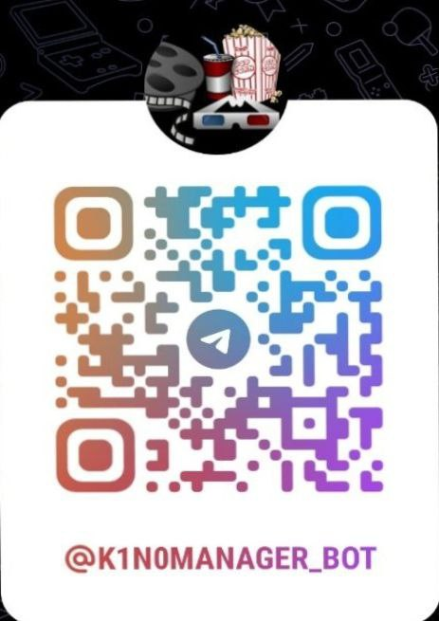
Username: K1N0MANaGer_bot

Slide 3
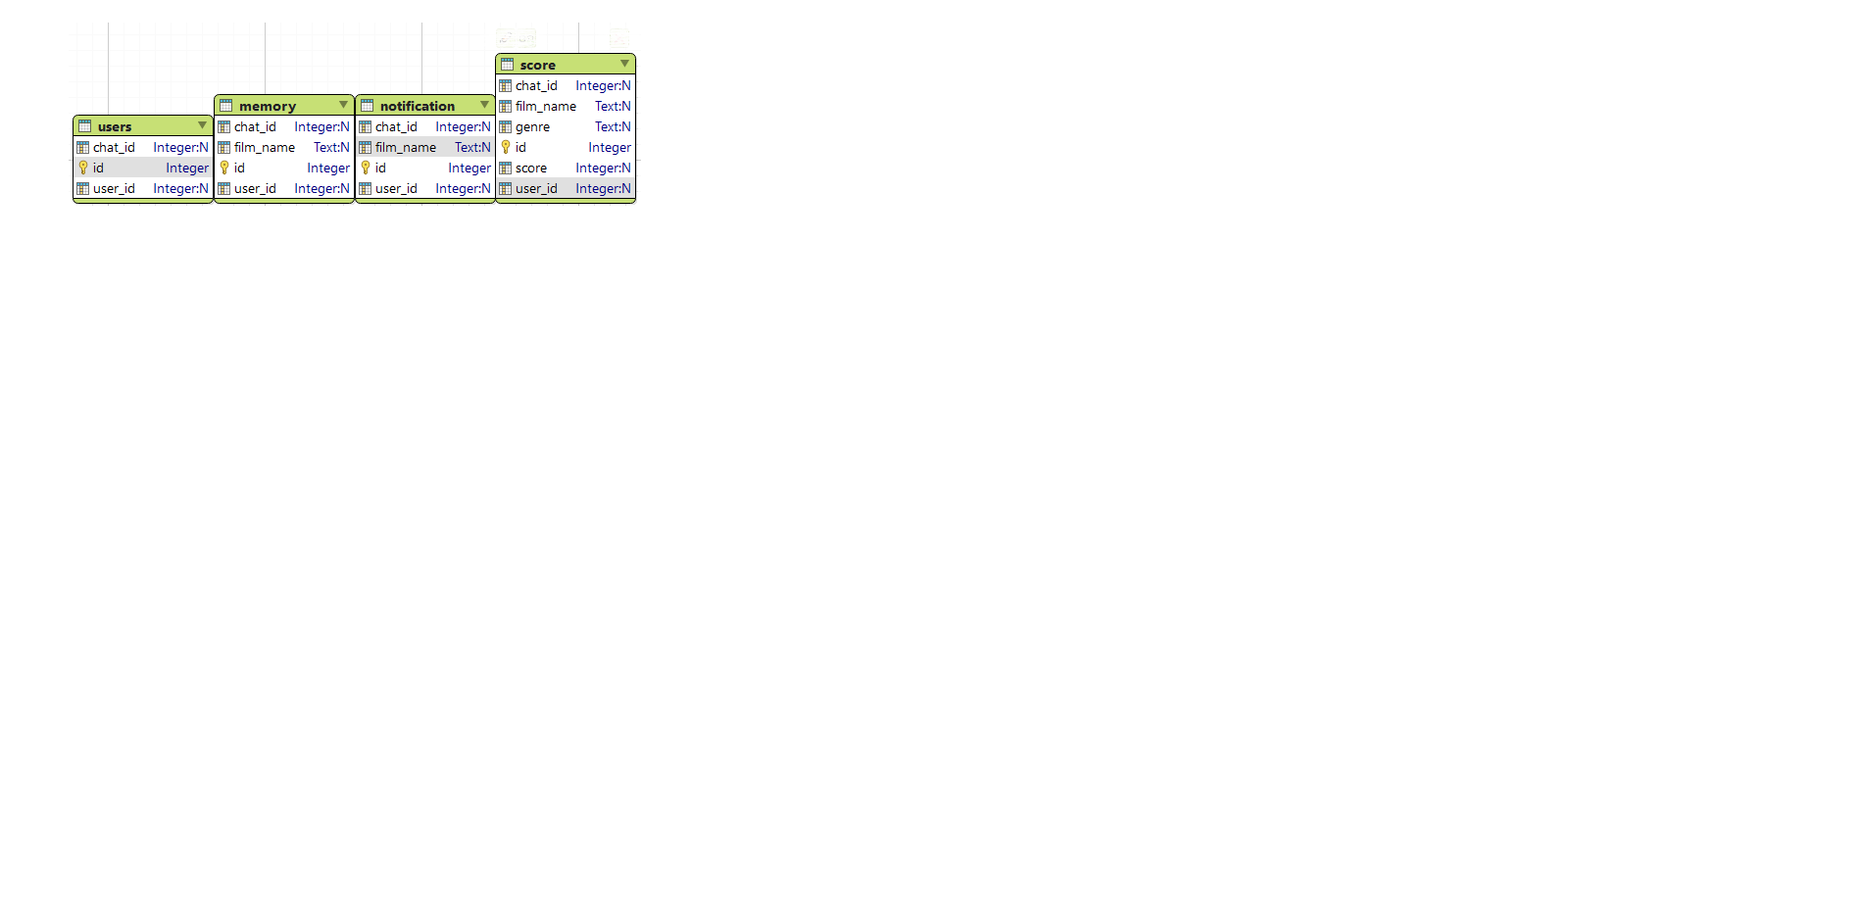
База данных

Slide 4
Конец
Перейдём к практике друзья❤

